Slide 1
超音波照射された 擬塑性流体中の落下球実験
杉山研究室 M2 丹羽 英人
Notes:
前に示します題目にて，杉山研究室M2の丹羽が発表させていただきます．よろしくお願いします．

Slide 2
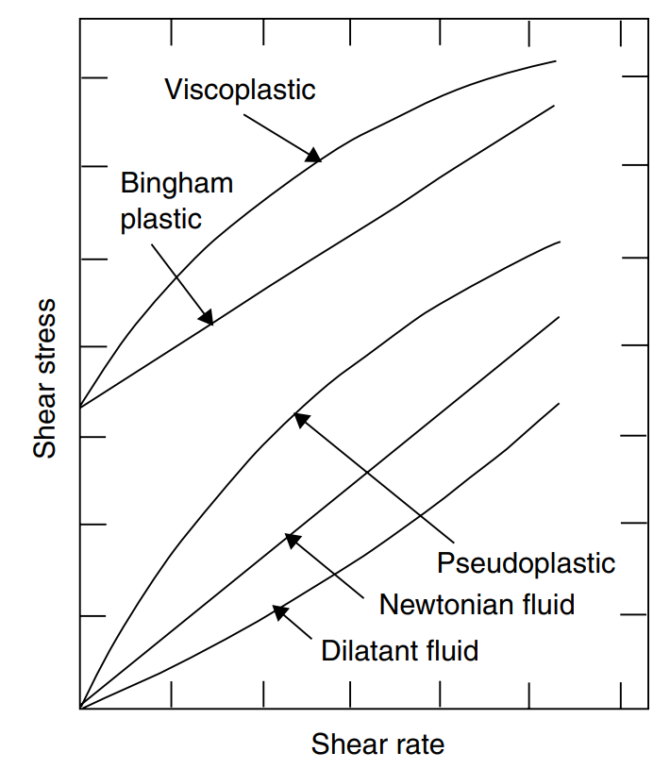
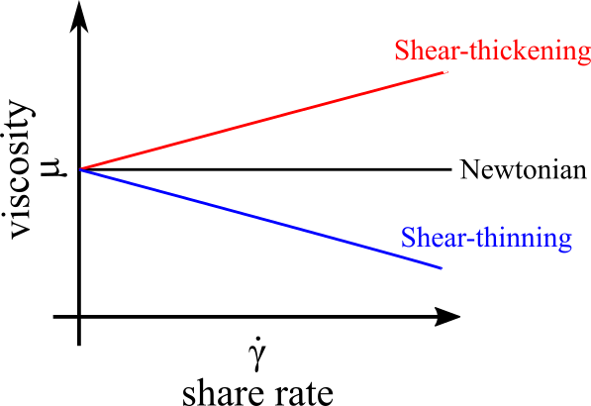
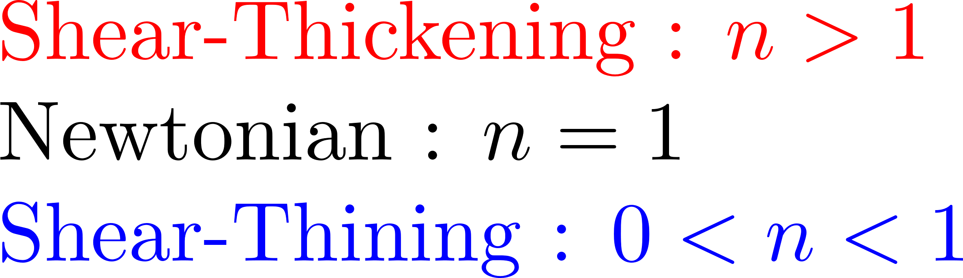
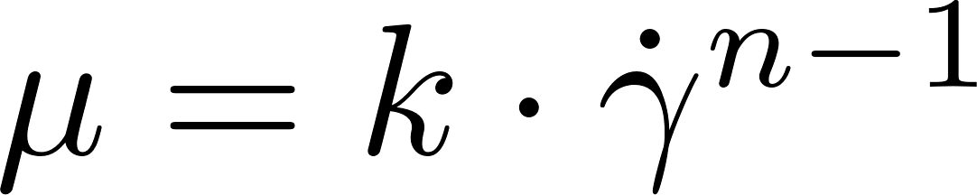
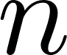
研究背景 ー 擬塑性流体とは？
非ニュートン流体・・・せん断速度と応力の関係が非線形
せん断速度と粘度の関係
Shear-Thickening : 増加Newtonian ： 一定
Shear-Thinning : 減少
擬塑性流体
泥，ポリマー，血液 …
R.P.Chhabra (2006)
Power-law モデル
粘度
粘性係数
せん断速度
指数
➡ 指数 によって せん断粘度特性を定義
V.W.Ostwald (1929)
Notes:
まず初めに，今回実験に用いる擬塑性流体について説明させていただきます．
擬塑性流体は非ニュートン流体の1種です．ニュートン流体は，水やシリコーンオイルなどがあげられます．これらは，図の様にせん断速度に依存せず粘度が一定です．
一方で非ニュートン流体は，応力とせん断速度の関係は非線形となっています．非ニュートン流体の代表例として，Shear-thickiening流体やShear-thining流体をあげることができます。
Shear-thickiening流体は、せん断速度が増加すると粘度が増加します。一方で、Shear-thining流体はせん断速度が減少すると粘度が減少します。
今回扱う、擬塑性流体はShear-thining性を持った流体となります。この擬塑性流体の一例として、泥やポリマー、血液といったものをあげることができます。
これら、せん断速度と粘度の関係性を表すモデルの一つとして、power-Lawモデルが存在します。このpower-Lawモデルは、粘性係数と指数を用いて、せん断速度と粘度の関係を表しています。
この指数が1となると、粘度はせん断速度に寄らないためニュートン流体となります。一方でShare-Thiningを持った流体はこの指数nは0から1までの値をとり、せん断速度が増加すると粘度が減少することが分かります。

Slide 3
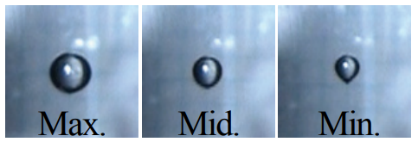
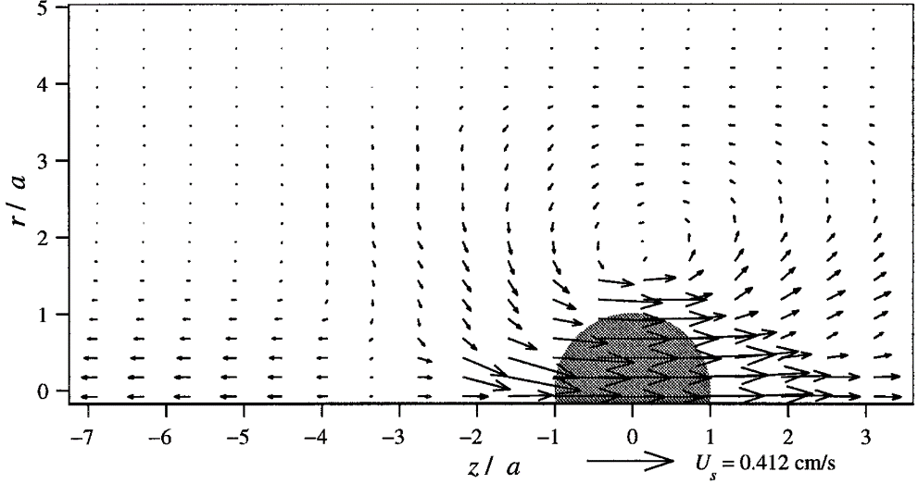
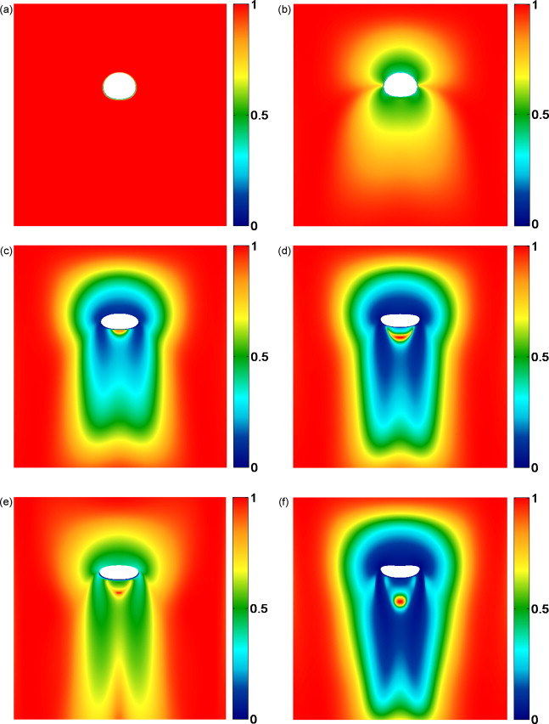
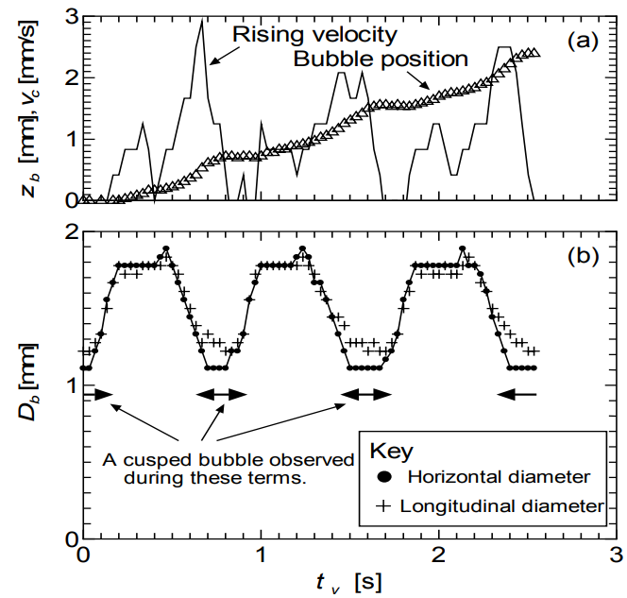
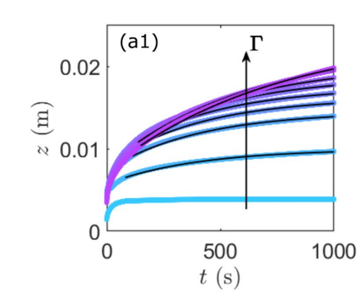
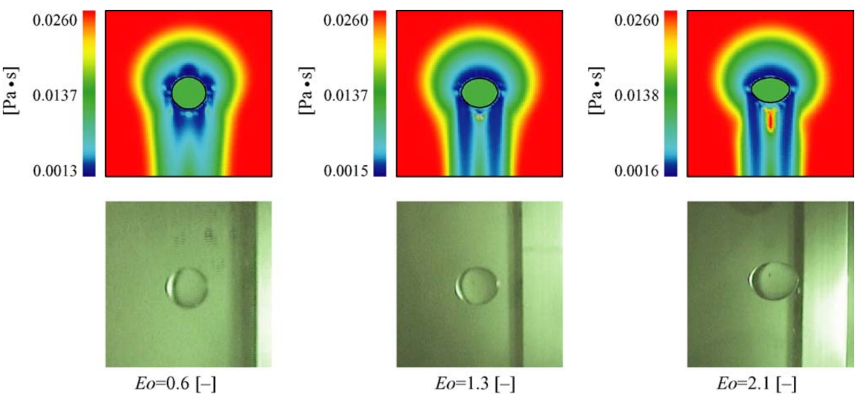
先行研究 - 擬塑性流体中の分散体/圧力振動
圧力振動
粒子移動
速度場
上昇気泡
気泡振動
Arigo & McKinley (1998)
Y.Yamada et al. (2008)
上昇液滴
粘度場
固体振動
振動強度
L.Zhang et al. (2010)
S. Wildenberg et al. (2019)
M.Ohta et al. (2005)
落下する剛体球に超音波照射を行うと？
Notes:
続いて、擬塑性流体中を運動する分散体に関する、先行研究を示します。アリゴとマッキンリーは擬塑性流体中を移動する粒子周りの速度場を数値計算より明らかにしました。
右側に示しますオオタらは，擬塑性流体中を上昇する液滴に関して、その周囲の粘度場の変化を数値計算を用いて調査しました。
一方で、ジャンらは擬塑性流体中を上昇する気泡に関して，数値計算を用いて粘度分布の解析を行いました．
前に示します通り，液滴，気泡の後流において粘度場が低減している領域が確認されます．
また、擬塑性流体に圧力振動を与え、擬塑性流体中を移動する物体の運動を促進する研究も行われています。
山田らは擬塑性流体中を運動する気泡に対して圧力振動を与え気泡を膨脹・収縮させ、周囲の粘度を低減させ、上昇速度の向上を図りました。
うぃるでんばーぐらは、擬塑性流体に圧力振動を与え、沈降する物体の運動の促進を図りました。
この様に、擬塑性流体に圧力振動を与え、その運動を促進する研究は行われています。
一方で、我々の系で落下する剛体球に対し、超音波照射を行うことにより、高速化のメカニズムに関して議論をしていきます。
これらの研究より、分散体の運動に対する、擬塑性流体の粘度変化による影響が明らかにされました。

Slide 4
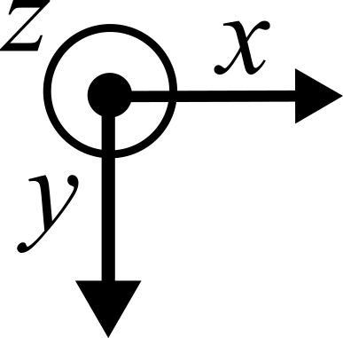
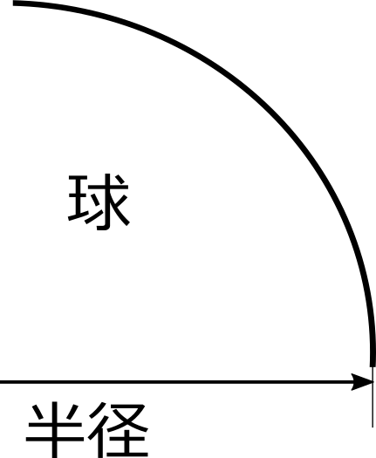
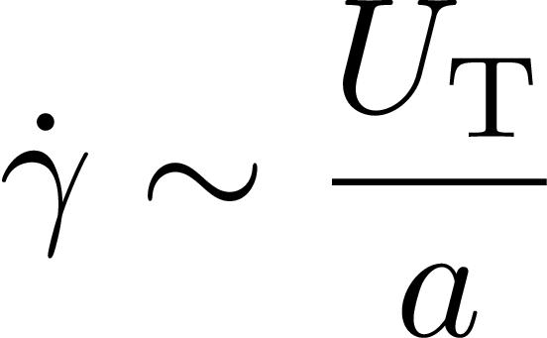
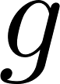

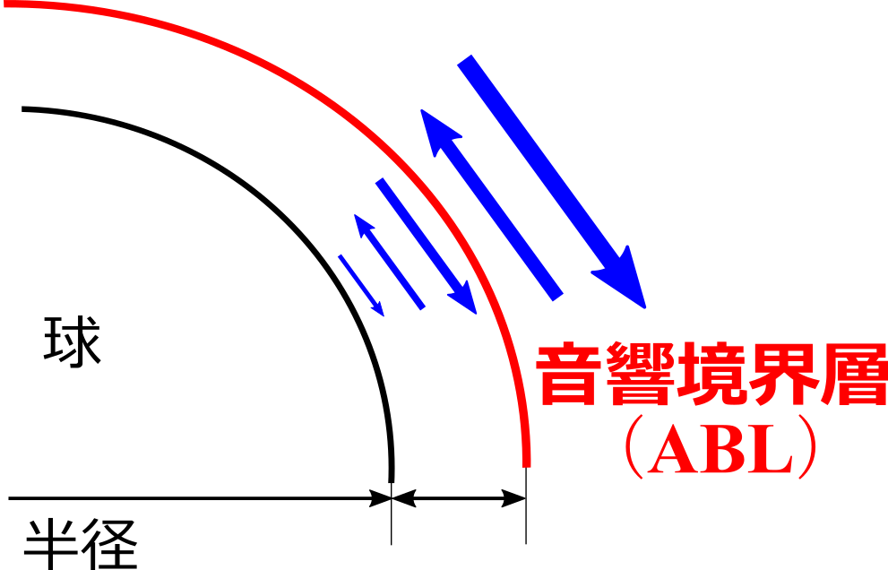
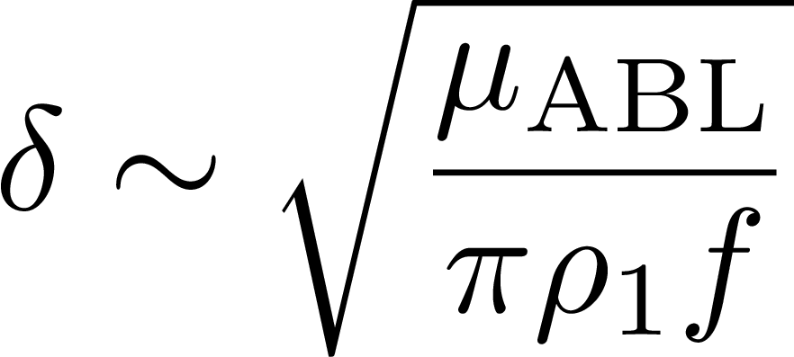
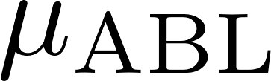
落下球/超音波照射によるせん断の誘起
実験系
落下球によるせん断速度
重力加速度
Arigo & McKinley (1998)
落下球
超音波照射によるせん断
音響境界層厚さ
擬塑性
流体
Egorichev et al. (1980)
:音響境界層内粘度
直接測定 不可
超音波
スピーカ
δ ≅ 10⁻⁶[m]
Notes:
本研究における実験系を示します．超音波照射された擬塑性流体中を球が落下する系となります．
落下する球周囲のせん断領域に関して考えます。球の落下により球周囲にせん断が誘起され、そのせん断速度は終端速度を半径で除した形で近似されます。

Slide 5
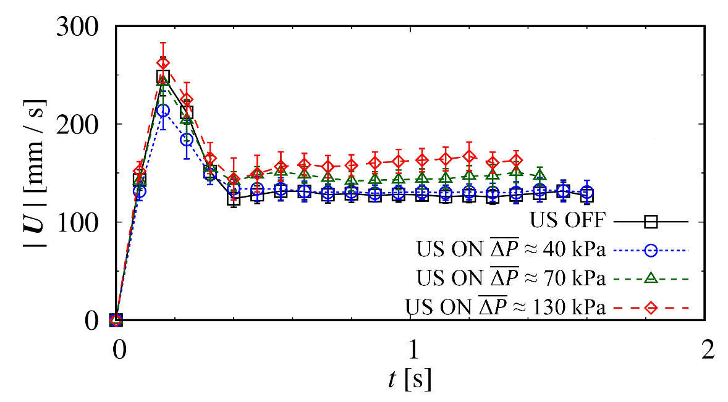
超音波照射による落下球高速化
PAA1.0 wt.% (n = 0.23) D =10mm
超音波照射によって高速化
➡高速化メカニズムは？
岩室 (2020)
Notes:
縦軸は球の落下速度，横軸は時間です．
超音波照射を行うと、落下速度が増加していることが分かります．

Slide 6
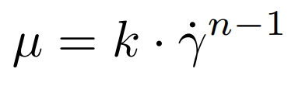
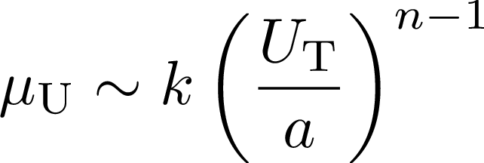
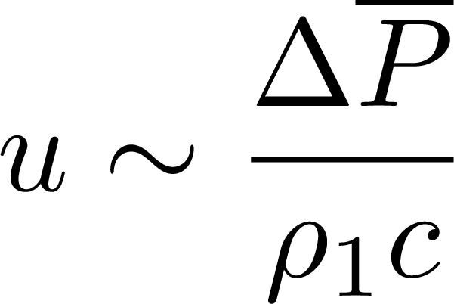
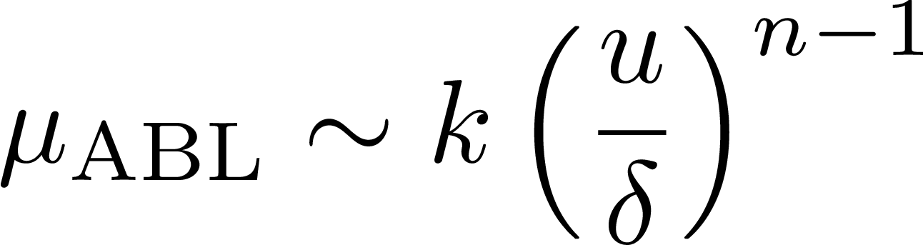
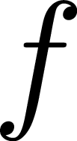

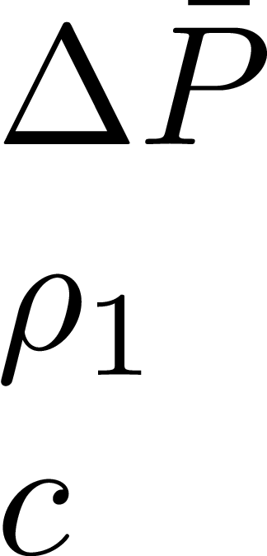
代表速度・代表長さ・代表粘度
代表速度
代表長さ
代表粘度
球の落下速度
球の半径
Power-law モデル
球の落下による粘度
超音波照射による 流体粒子速度
波長
音響境界層内の粘度
：周波数
音響境界層厚さ
バルク
：平均音響圧
： 流体密度
： 音速
落下球の影響を 受ける領域
落下球
音響境界層
岩室 (2020)

Slide 7
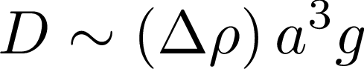
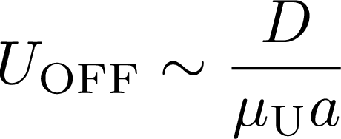
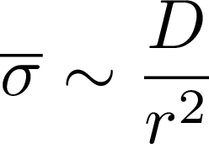
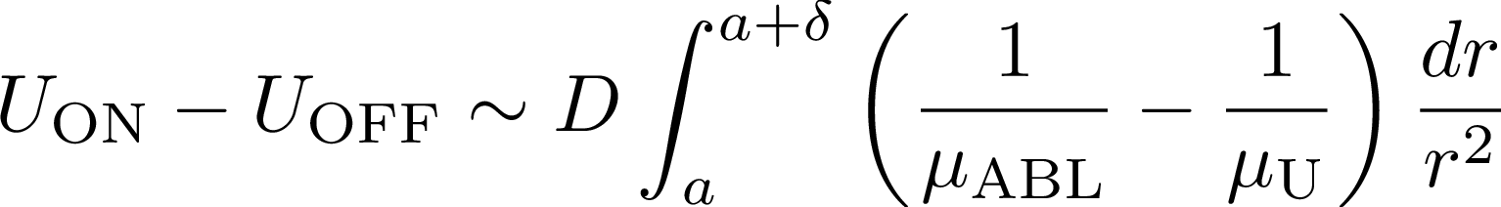
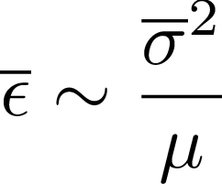
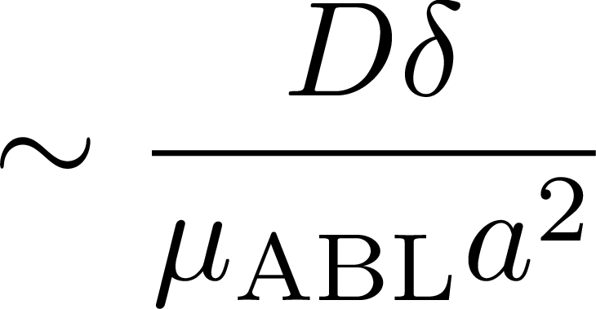
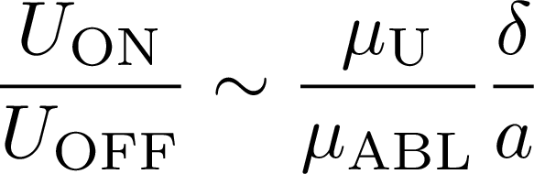
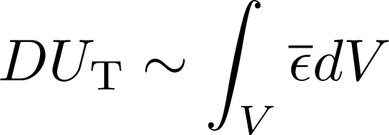
粘度と高速化の関係
抗力
：密度差
落下速度
終端速度
（超音波照射なし）
時間平均応力
（運動量バランス）
音響境界層内粘度による影響
エネルギー散逸率
エネルギーバランス
高速化度合い
岩室 (2020)

Slide 8
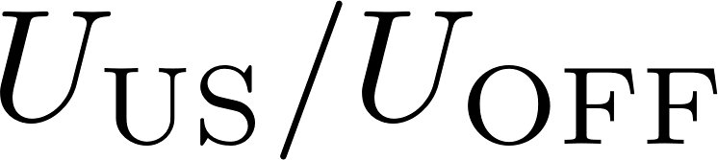
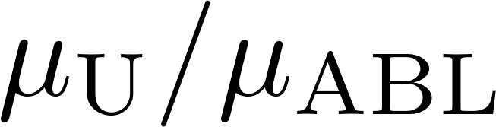
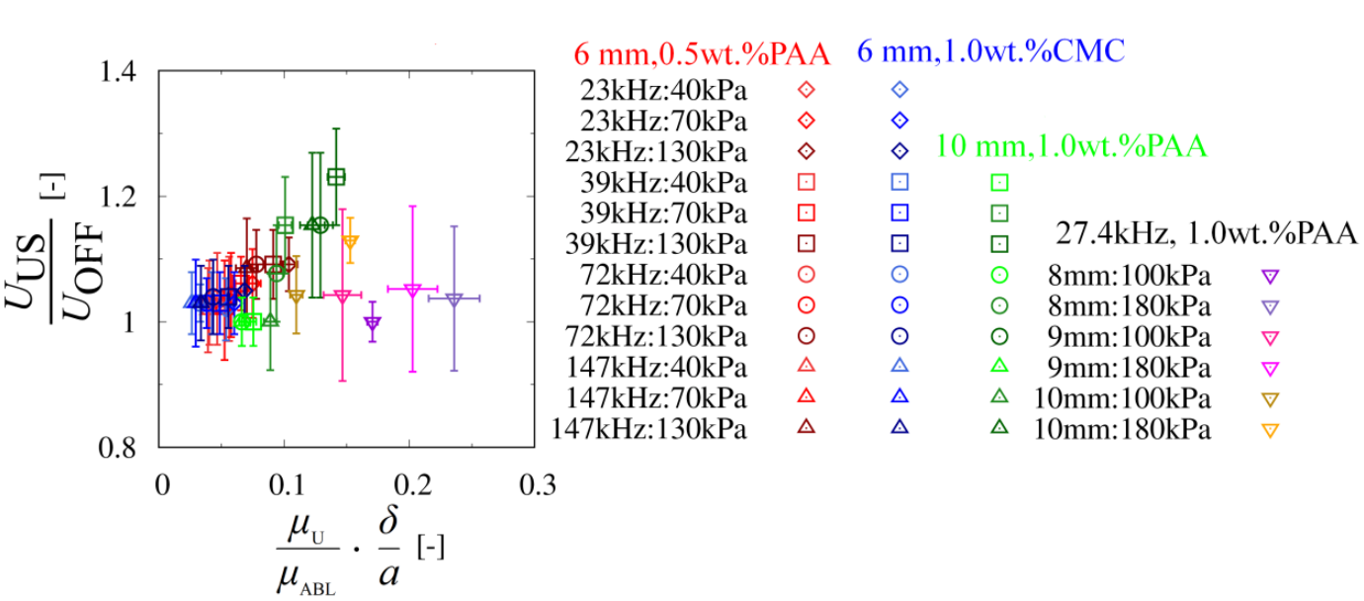
音響境界層と高速化の関係性
高速化度合 と 音響境界層厚さ δ・粘度比
パラメータ
・流体物性
・球径
・超音波周波数
・超音波強度
正の相関
高速化度合と音響境界層厚さ・ 粘度比は正の相関
⇒音響境界層 大 / 粘度比 大 で
高速化抑制？
高速化抑制？
岩室 (2020)
研究目的
落下球の密度・流体濃度・球径を大きく変化させ，
超音波照射による高速化の抑制要因に関して調査

Slide 9
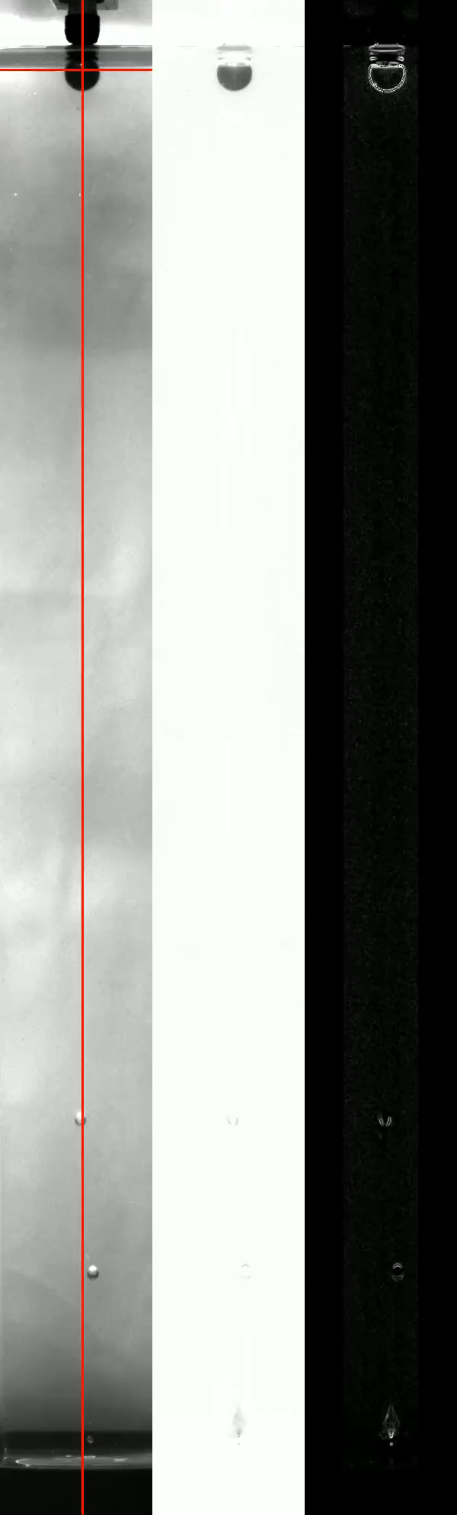
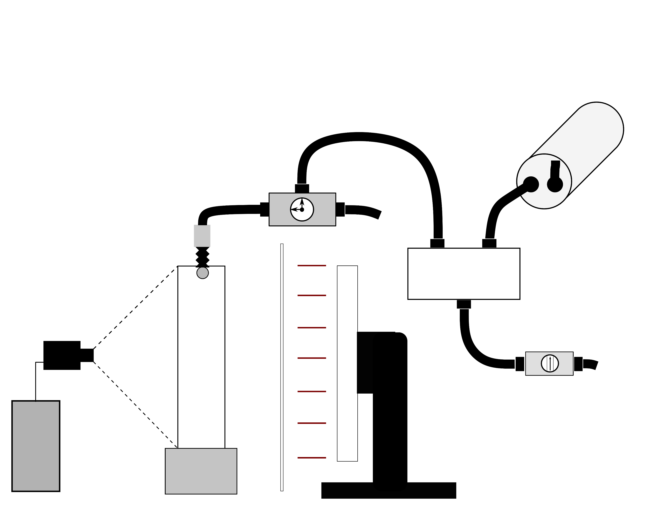
実験方法 / 解析方法
(a) (b)
(c)
実験装置
画像解析
三方弁
真空ポンプ
計測画像より
背景処理
Sobel filter
で画像処理後，Hough変換で円検出
落下球
カメラ
コンピュータ
超音波振動子
実験条件
落下球：ナイロン，アルミ，鋼， ステンレス，真鍮
鋼球 5,8,10-15,20mm
容器サイズ：397mm×52mm×52mm（内寸）
擬塑性流体：PAA溶液 0.05, 0.2,0.5, 0.7, 1.0, 1.3, 1.5 wt.%
画像サイズ：200pixel×1984pixel（bmp形式）
フレームレート：100fps
赤線は球 検出結果
(a) 計測画像，(b) 背景処理画像，
(c) Sobel filter処理画像
Notes:
真空ポンプで球の把持を行う
その様子をハイスピードカメラを用いて連続画像として取得

Slide 10
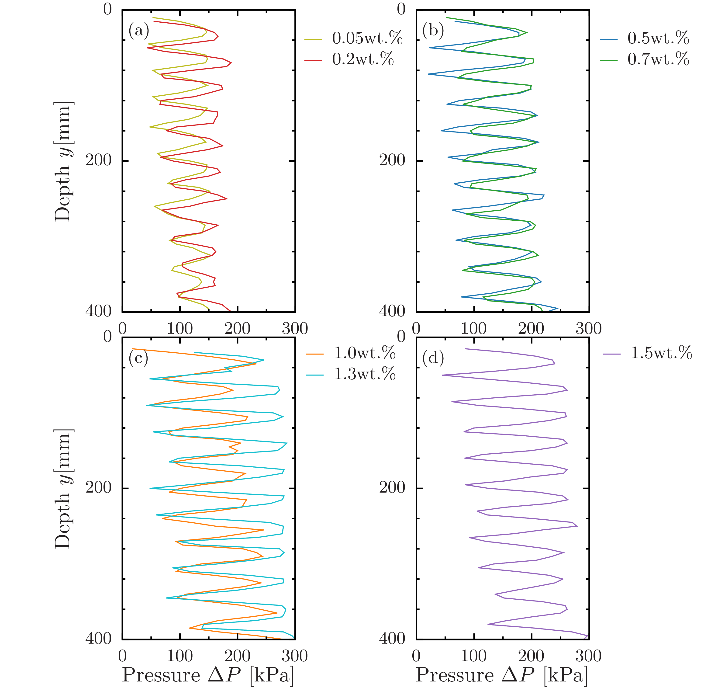
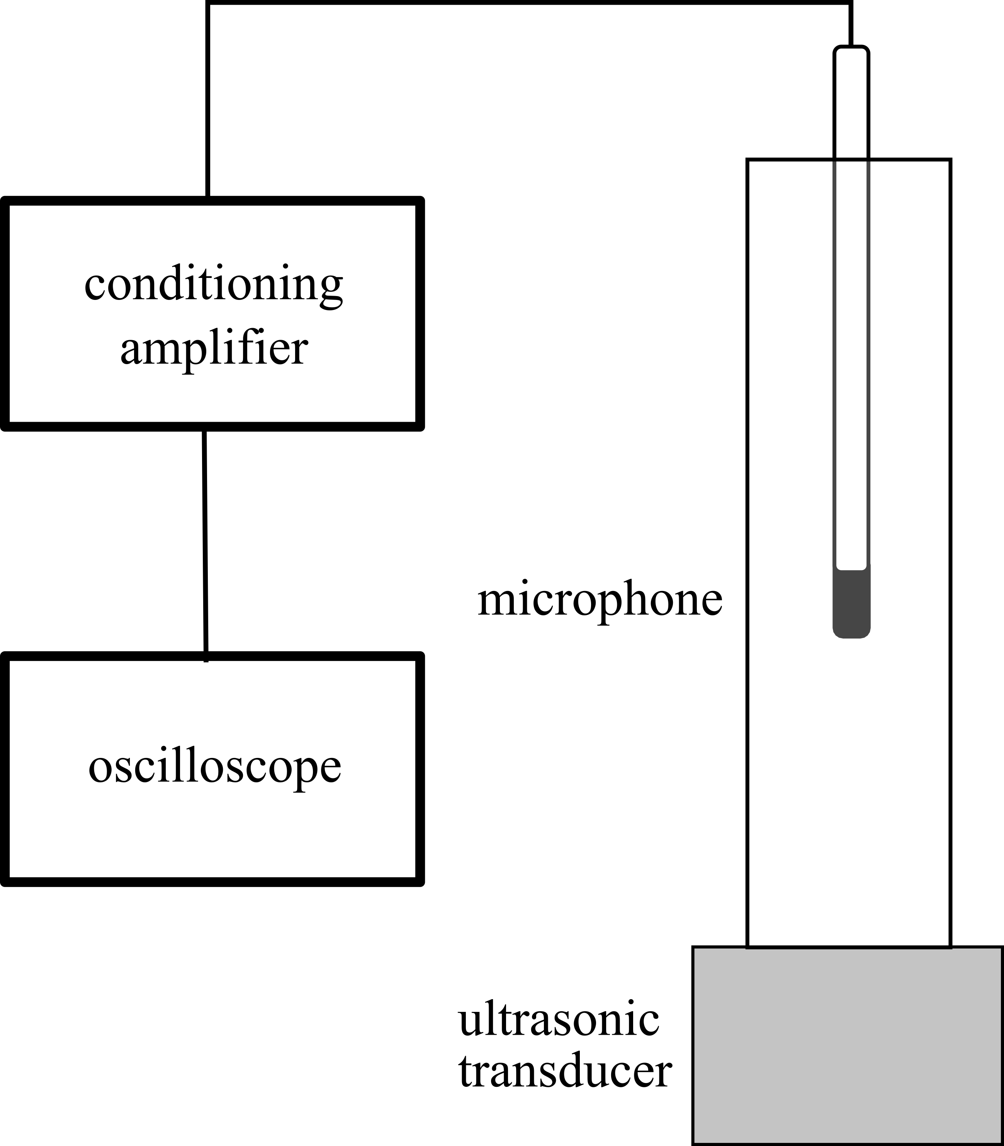
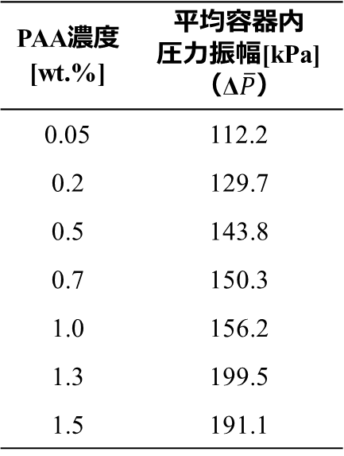
実験結果 ー 圧力場計測
実験装置
実験結果
PAA濃度[wt.%] | 平均容器内 圧力振幅[kPa] （Δ$\overline{P}$）
0.05 | 112.2
0.2 | 129.7
0.5 | 143.8
0.7 | 150.3
1.0 | 156.2
1.3 | 199.5
1.5 | 191.1
アンプ
マイク
オシロ
スコープ
超音波振動子
容器内全体に
圧力振幅が分布
Notes:
先述の通り、圧力振幅は音響境界層厚さの一つの重要なパラメータとなります。
溶液の濃度ごとに異なる
溶液濃度が濃くなると

Slide 11
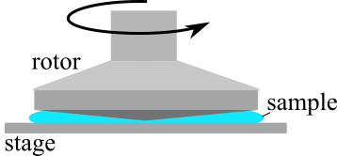
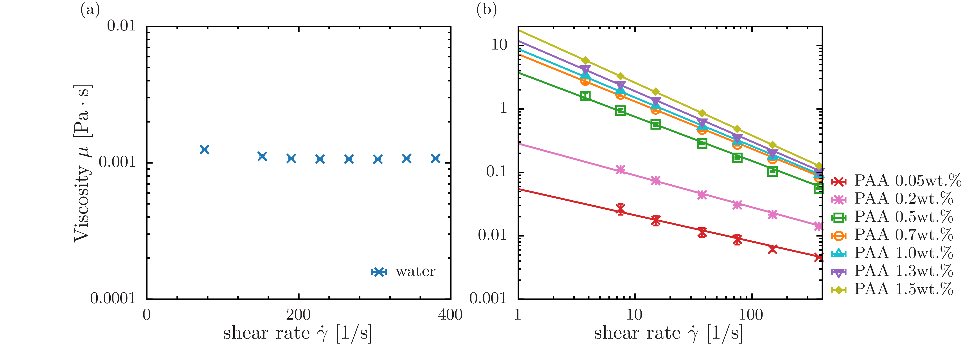
実験結果 ー 粘度計測
Power-law モデル
実験装置
PAA濃度 [wt.%] | k | n
0.05 | 0.054 | 0.59
0.2 | 0.28 | 0.50
0.5 | 3.7 | 0.30
0.7 | 7.3 | 0.25
1.0 | 8.8 | 0.23
1.3 | 12 | 0.21
1.5 | 18 | 0.17
計測結果
小
粘度 上昇
大
Newtonian（粘度一定）
Shear-thinning 性あり
溶液濃度 大 ⇒ 粘度 大
Shear-thinning

Slide 12
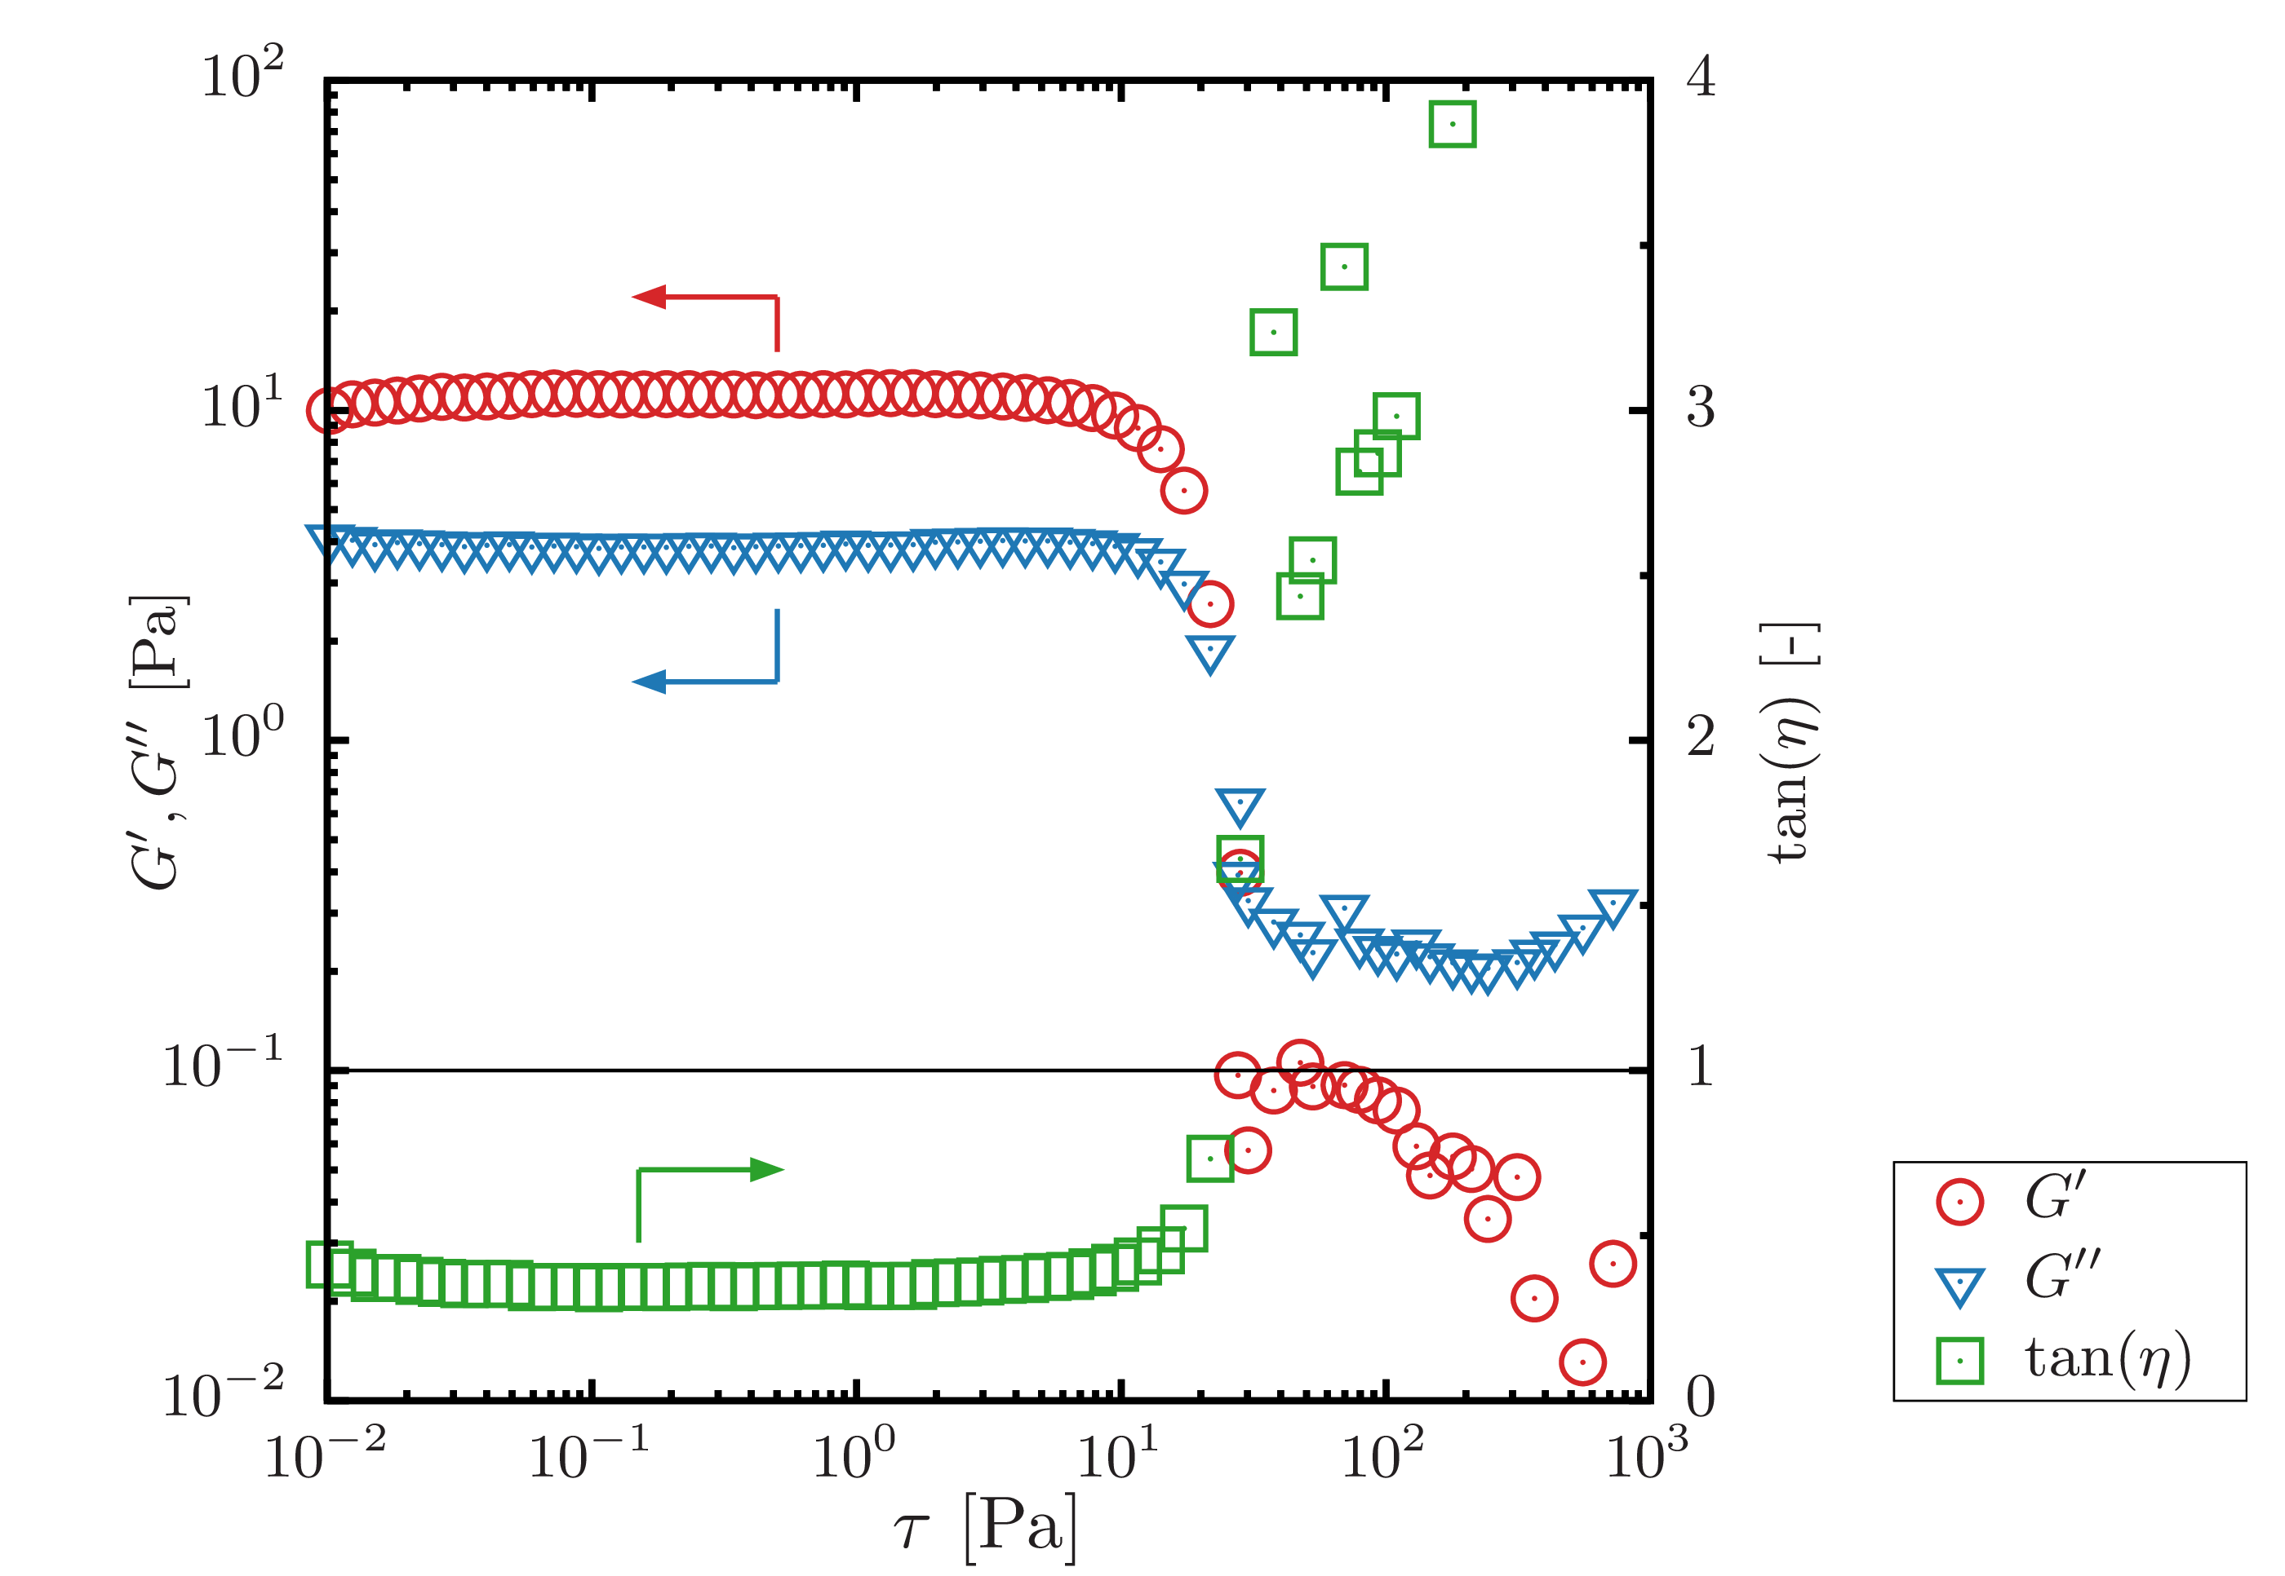
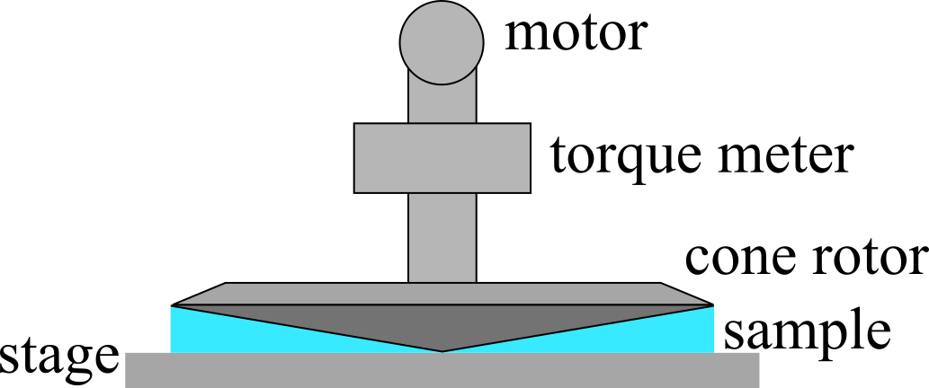
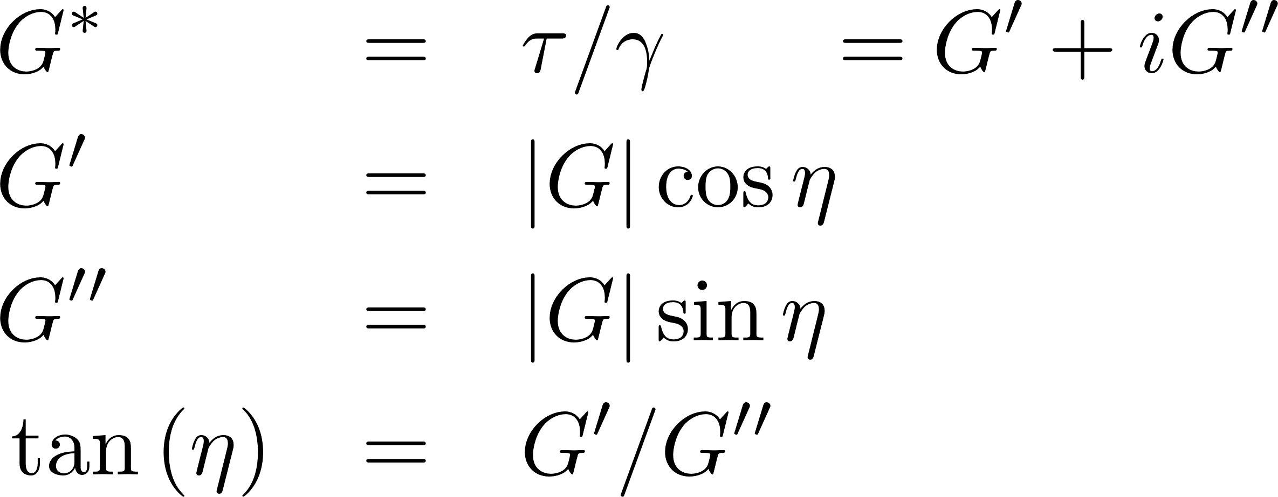
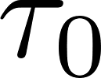
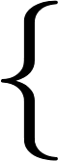
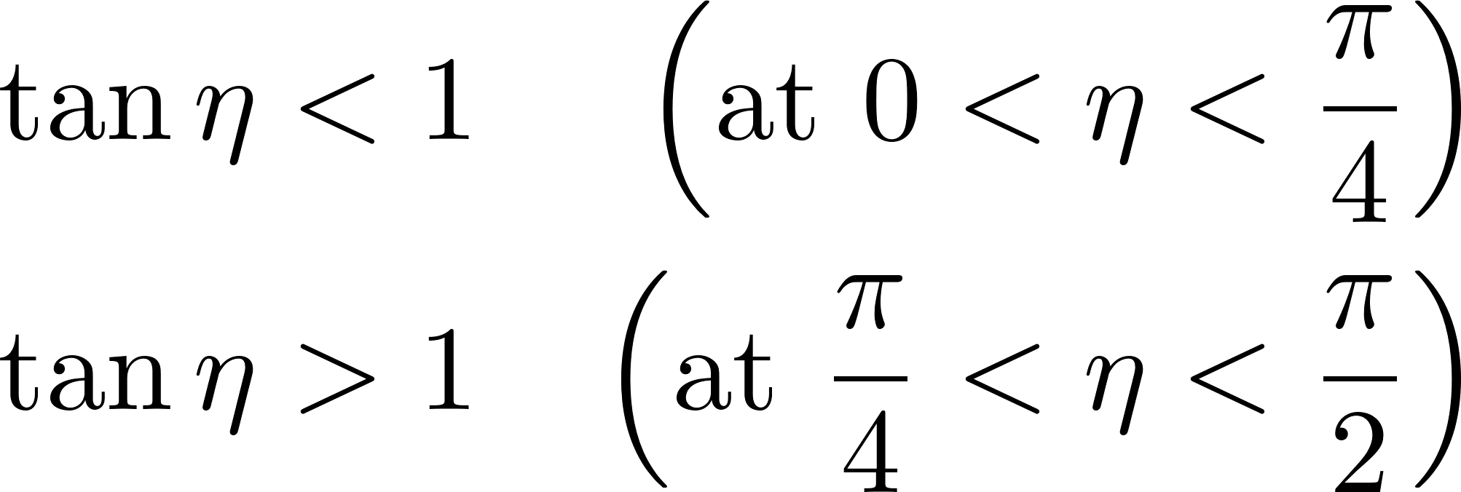
流体物性 ー 弾性計測
実験装置
実験結果
(PAA 1.0 wt.%)
弾性的
粘性的
弾性理論
：貯蔵弾性率（弾性）
：損失弾性率（粘性）
：弾性
：粘性
τ₀ より
小 ⇒ 弾性影響
大 ⇒ 粘性影響
Notes:
一例として
応力と
低応力領域では，G’のほうのが大きく，tan etaも1より小さい弾性的
応力が大きくなるとある点でG’とG’’の大小関係が入れ替わりtan etaが1を超えます．その点の応力をtau 0とします．

Slide 13
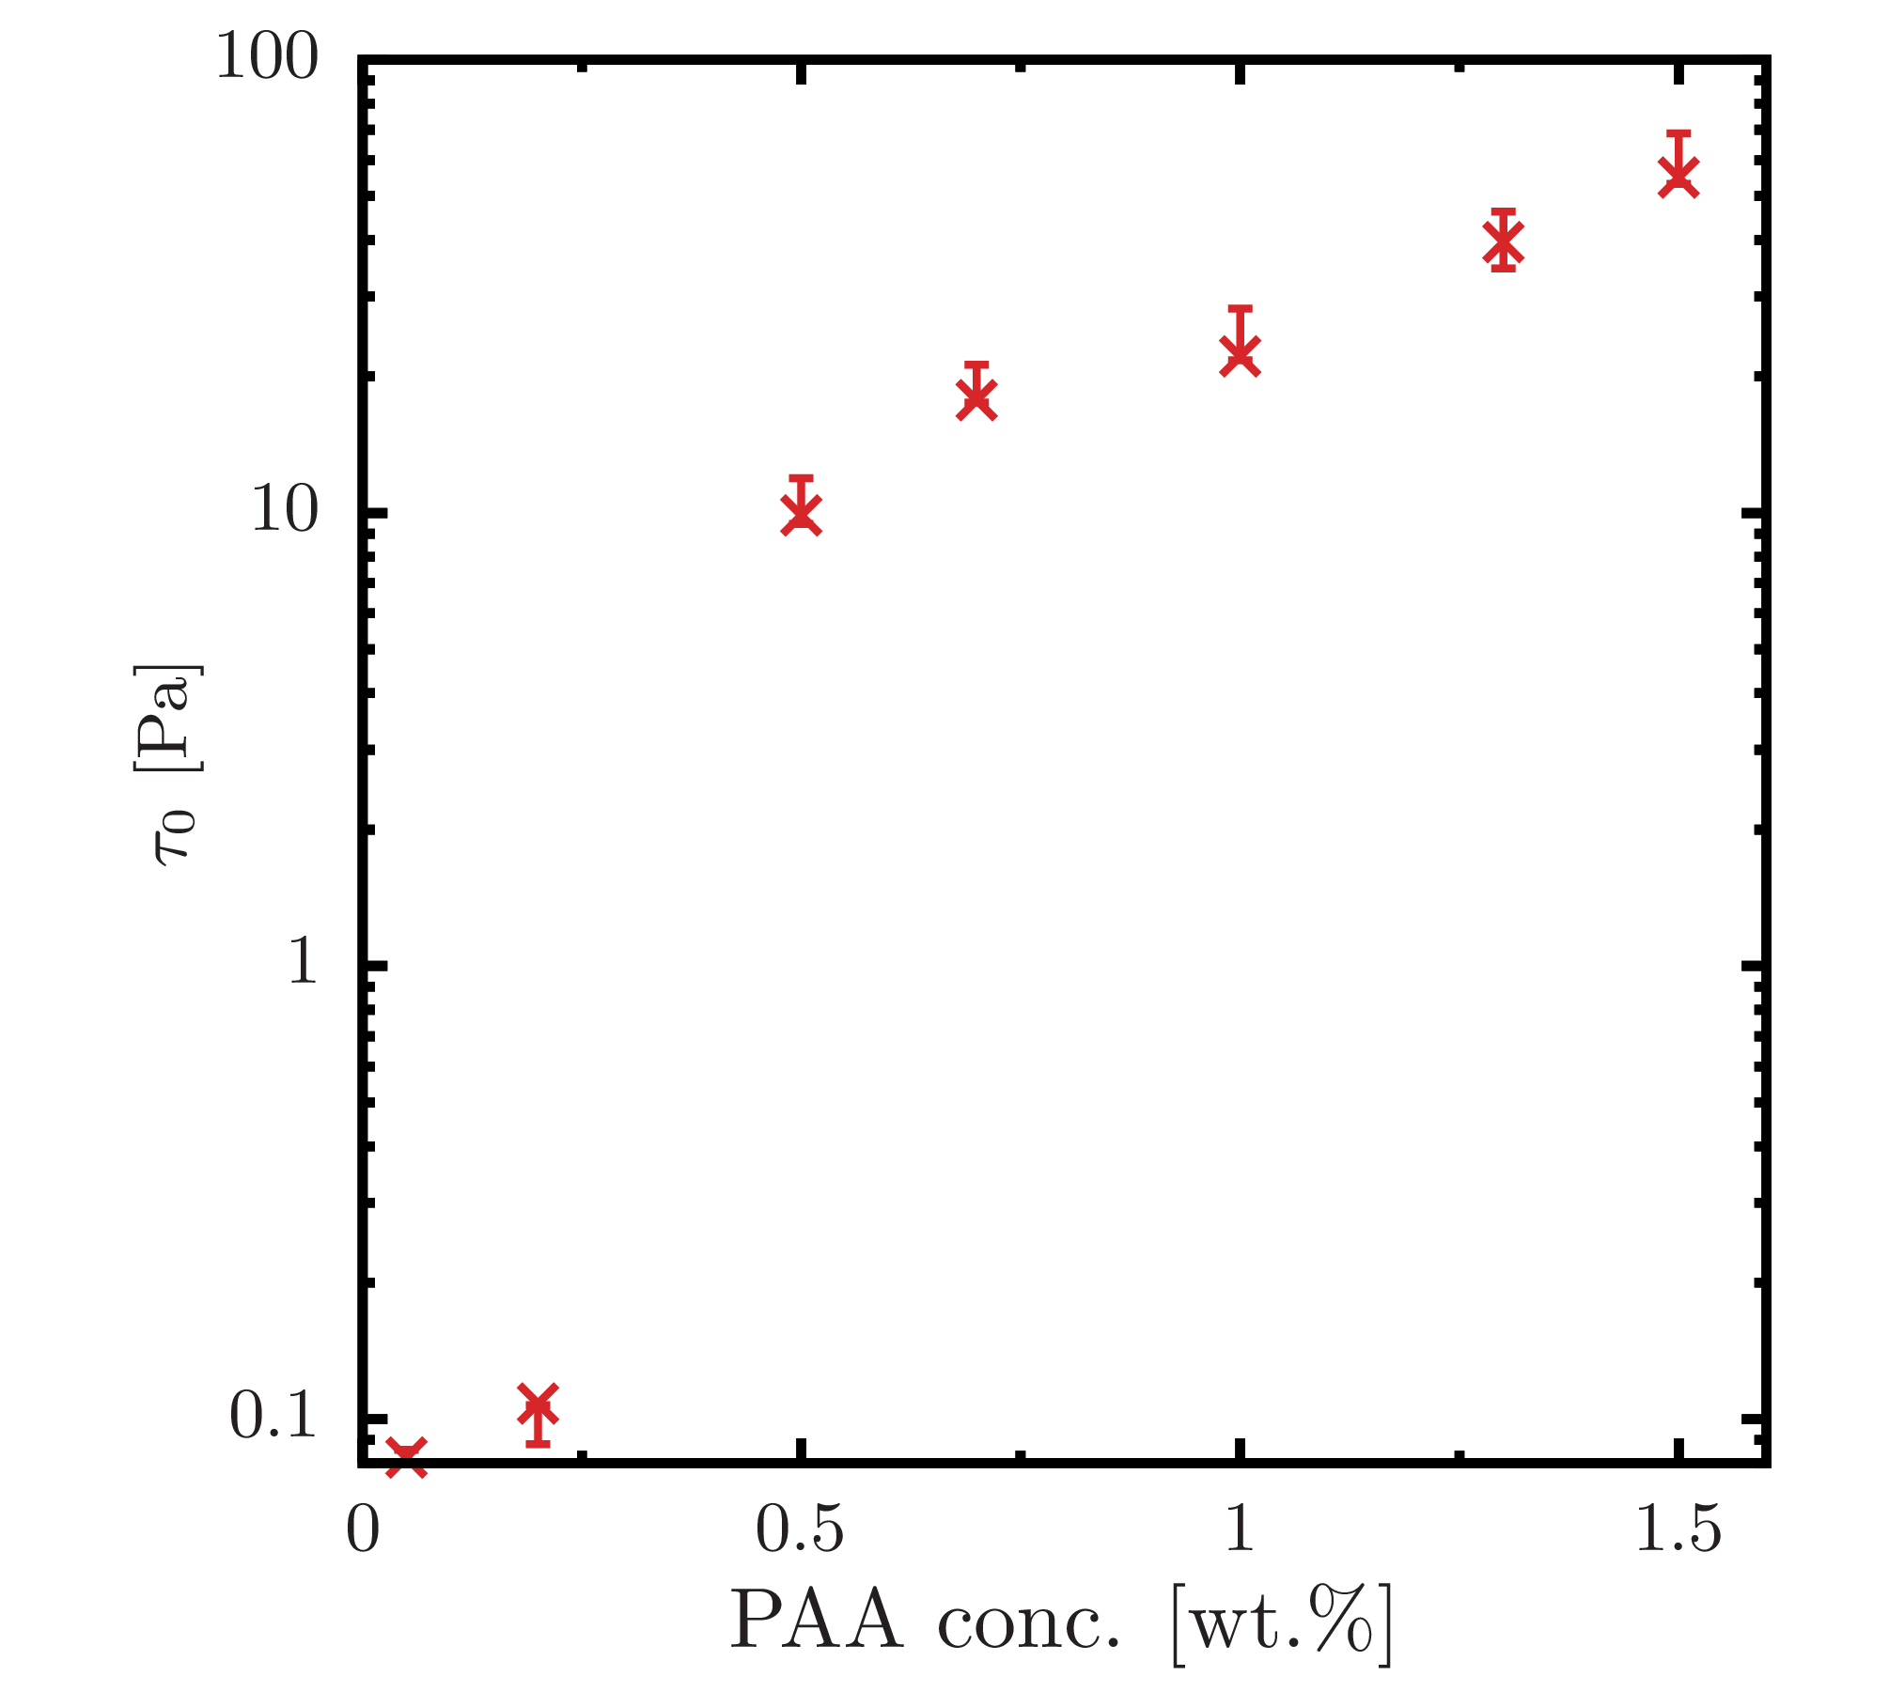
流体物性 ー 弾性計測
実験装置
実験結果
（τ₀と溶液濃度）
弾性理論
：貯蔵弾性率（弾性）
：損失弾性率（粘性）
：弾性的
：粘性的
濃度上昇でτ₀ 大
⇒ 弾性影響を受けやすく
Notes:
一例として
応力と
低応力領域では，G’のほうのが大きく，tan etaも1より小さい弾性的
応力が大きくなるとある点でG’とG’’の大小関係が入れ替わりtan etaが1を超えます．その点の応力をtau 0とします．

Slide 14







球密度による高速化への影響
球密度の高速化度合への寄与
より…
⇒
0< n <1より， 高速化度合は 単調減少
PAA濃度 1.0wt.%のみ減少
⇒ 終端速度（密度差）以外の要因？

Slide 15


溶液濃度による高速化への影響

Slide 16


球径による高速化への影響
実験条件
PAA 1.0 wt.% 鋼球 (ρ = 7900kg/m³)
直径： 10-15,20mm
3-10mm（先行研究）
高速化度合
正の相関
直径 D 10mm 付近で高速化が顕著に

Slide 17

粘度比と高速化度合の関係
高速化度合
粘度比・音響境界層

Slide 19
結言
超音波照射を行った擬塑性流体中に球を落下させた．
以下の知見を得た．
落下する球の密度が低下すると，終端速度が低下し，球の落下による粘度が大きくなる．そのため，一層高速化が 促進される．
濃度が高く，落下速度が遅い場合，粘性による影響よりも， 弾性による影響の方が大きく発現し，高速化が抑制される．
弾性の影響が小さく，粘性による影響が大きい方が，より 高速化が促進される．
今後の展望
・一部計測が不足している点があるので計測を行う．
・同一溶液中における落下球のサイズを変化させ， 応力による影響をより明確にする．

Slide 20
補足スライド

Slide 21

実験手法の変化
電磁石ホルダー
従来手法
落下球
電磁石を用いて， 球を把持
残留磁場で初速必要
鋼球のみ把持可能
カメラ
岩室 (2020)
超音波振動子
今回手法
三方弁
真空ポンプ
落下球
真空引きで，球を把持
初速不要
球であれば把持可能
カメラ
コンピュータ
超音波振動子

Slide 22

先行研究の再現性
スタート時のオーバーシュートに差
→ 実験手法が変化したためと考えられる（初速の有無）

Slide 23

初速あり（高さ 5mmより落下）
初速の存在により，ダンピング現象が見られる
→弾性による影響と考えられる

Slide 24



実験結果 – 密度変化（PAA 1wt.%）
アルミニウム球 10mm
真鍮球 9.54mm
鋼球 10mm
超音波照射によって高速化
球の種類によって高速化の 度合いが異なる
球の密度ρの違いから？
高速化のメカニズムより検討

Slide 25

落下球密度と高速化の関係
終端速度
密度差 小→終端速度 小
球の落下による粘度
高速化度合い
終端速度 小 →球の落下による粘度 大
密度差 小 → より高速化が促進される？

Slide 26

速度比と粘度比の関係
正の相関
・正の相関が2種類
それぞれの区間ごとに
考える必要あり

Slide 27

速度比と粘度比の関係
密度 大
濃度 大
⇒ より高速化
＜ 0.2 ：正の相関1
≧ 0.2 ：正の相関2
正の相関
超音波照射による高速化が
抑制される要因とは？

Slide 28

速度比と密度の関係
正の相関
粘度比：２つの正の相関
密度：１つの正の相関
⇒ 弱い正の相関に
密度変化以外の 要因が大きい

Slide 29



粘弾性による影響（先行研究）
G’ ：貯蔵弾性率（弾性影響） G’’：損失弾性率（粘性影響）
：損失係数
応力の見積もり
岩室 (2020)
球の落下による応力
バルク領域における応力
音響境界層における応力
Notes:
粘性、弾性による影響を評価する指標として、貯蔵弾性率と損失弾性率があげられます。
貯蔵弾性率は弾性影響を、損失弾性率は粘性影響を表します。
ここで、球によって駆動される応力、球周囲のバルク領域における応力、超音波照射による応力

Slide 30

粘弾性による影響（先行研究）
G’’<G’の領域
G’’≧G’の領域
正の相関
正の相関
一定
岩室 (2020)
G’’≧G’の場合（粘性による影響が大）
正の相関が見られない
今回の実験系でも
同様の現象か要検証

Slide 31

貯蔵弾性率/損失弾性率 計測手法
計測内容
実験装置
試料流体に与える応力τ を変化
・貯蔵弾性率 G’
・損失弾性率 G’’
の変化を計測
計測条件
（R60×1°）
レオメータ： HAAKE MARSIII （大阪産業技術研究所）
計測流体：PAA 0.05 wt.%，0.2 wt.% ，0.5 wt.%，0.7 wt.% ， 1.0 wt.%，1.3 wt.%，1.5 wt.%
計測範囲：10⁻³ ‐ 10³ [Pa]

Slide 32



粘弾性計測（再現性確認）
計測流体：PAA 1wt.%
岩室（2019）
今回
G’ < G’’
G’ > G’’
G’ < G’’
G’ > G’’
G’とG’’の大小関係が入れ替わる → τ ≅ 20[Pa]
再現性に問題なし

Slide 33




粘弾性と濃度の関係性
0.5 wt.%
1.0 wt.%
1.5 wt.%
→ 弾性影響 大
→ 粘性影響 大
低応力領域：弾性影響 高応力領域：粘性影響
Notes:
続いて，粘弾性特性と濃度の関係性に関して，代表的なものを前に示します．
濃度が上昇していくにつれて，

Slide 34

粘弾性と濃度の関係性
τ₀
濃度上昇すると…
G’ | 上昇
G’’ | 上昇
tan(δ) | 減少
ここで，tan(δ) = 1 の時，τ = τ₀ とすると…
τ₀ 上昇 → 弾性影響が大
Notes:
先ほどの応力と貯蔵弾性率/損失弾性率の濃度別のグラフを重ね合わせた結果，次に示すグラフのようになった．
濃度が上昇するにつれて，貯蔵弾性率/損失弾性率は大きくなりました．また，tan（δ）が1となる応力も上昇しました．
加えて，損失係数

Slide 35


速度比と応力比の関係
溶液濃度が…
薄い：粘性による効果が小
濃い：弾性による効果が大
濃
薄
⇒ それぞれ高速化が抑制
付近がピーク

Slide 36



高速化と球径の関係（先行研究）
岩室 (2020)
球径が大きくなると，τ_{U}が大
⇒ 10mm以上の球径で 高速化が抑制されるのか？

Slide 37

PAA溶液濃度とτ₀の関係性
濃度が上昇すると， τ0が上昇している
⇒弾性影響が大

Slide 38

ナイロン 0.05wt.%

Slide 39

アルミニウム 0.2wt.%

Slide 40

アルミニウム0.5wt.%

Slide 41

ステンレス0.5wt.%

Slide 42

真鍮0.5wt.%

Slide 43

ステンレス1.3wt.%

Slide 44

実験結果 ー 粘度計測（PAA 1wt.%）
実験装置
Power-Law モデル
計測結果
 | k | n
PAA 1 wt.% | 8.80 | 0.234
岩室 (2020) | 9.4 | 0.23
Shiratori et al. (2016) | 5.9 | 0.25
Shear-thinning

Slide 45


濃度変化 ー 粘度（after 3days）
粘度計測
 | k | n
PAA 1.05 wt.% | 5.49 | 0.271
PAA 1.00 wt.% | 8.80 | 0.234
PAA 0.95 wt.% | 6.59 | 0.254
Iwamuro(2020) | 9.4 | 0.23
Shiratori et al.(2016) | 5.9 | 0.25
1.00 wt.% ±0.05 wt.% 濃度変化
1.05 wt.%< 0.95 wt.% < 1.00 wt.% の順で粘度大 → 濃度との関係性に齟齬

Slide 46

濃度変化 ー 粘度（after 1weeks）
粘度計測
 | k | n
PAA 1.05 wt.% | 6.09 | 0.268
PAA 1.00 wt.% | 7.08 | 0.248
PAA 0.95 wt.% | 5.90 | 0.267
Iwamuro(2020) | 9.4 | 0.23
Shiratori et al.(2016) | 5.9 | 0.25
1.00 wt.% ±0.05 wt.% 濃度変化
1.05 wt.%< 0.95 wt.% < 1.00 wt.% の順で粘度大 → 濃度との関係性に齟齬

Slide 47

濃度変化 ー 粘度（3days vs 1weeks）
粘度計測
 | k | n
PAA 0.95 wt.% (3days) | 6.59 | 0.254
PAA 0.95 wt.% (1weeks) | 5.90 | 0.267
PAA 1.00 wt.% (3days) | 8.80 | 0.234
PAA 1.00 wt.% (1weeks) | 7.08 | 0.248
PAA 1.05 wt.% (3days) | 5.49 | 0.271
PAA 1.05 wt.% (1weeks) | 6.09 | 0.268
どの濃度でもほぼ変化なし

Slide 48

濃度変化（after 3days）

Slide 49

濃度変化（after 3days）

Slide 50

濃度変化（after 1week）

Slide 51

濃度変化（after 1week）

Slide 52

濃度変化（3days vs 1weeks US off）

Slide 53

濃度変化（3days vs 1weeks US on）

Slide 54

先行研究 ー 球径変化
球径が大きくなると，
オーバーシュート出現
→終端速度U_{T}が大きくなるため
Iwamuro（2020）
(a) 3mm, (b) 4mm, (c) 5mm, (d) 6mm, (e) 7mm, (f) 8mm, (g) 9mm, (h) 10mm

Slide 55

弾性特徴
オーバーシュートと，弾性的特徴を表すDe数では正の相関

